Slide 1


COGITATORS
E-TICARET HACKATHON

Slide 2
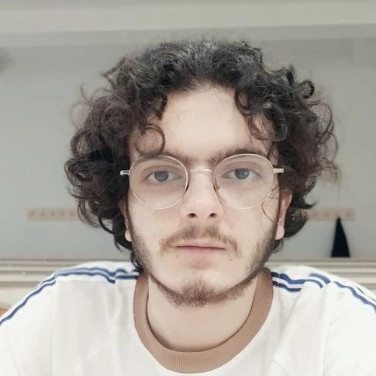
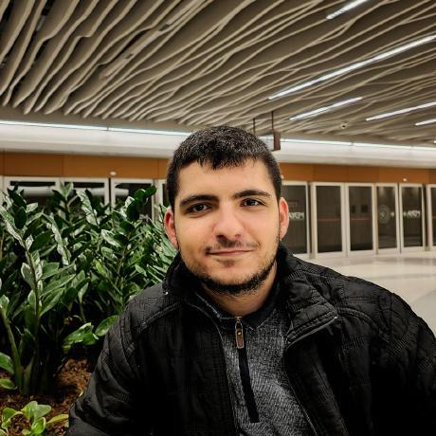
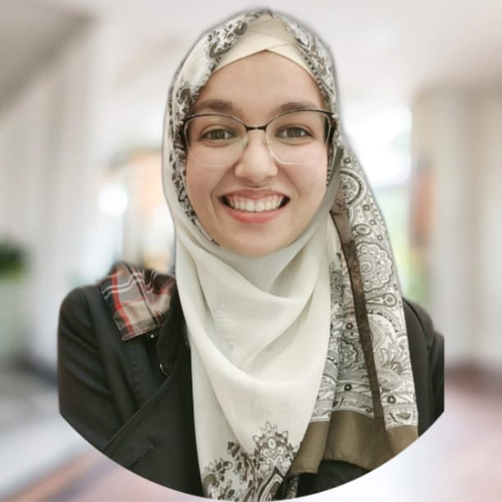
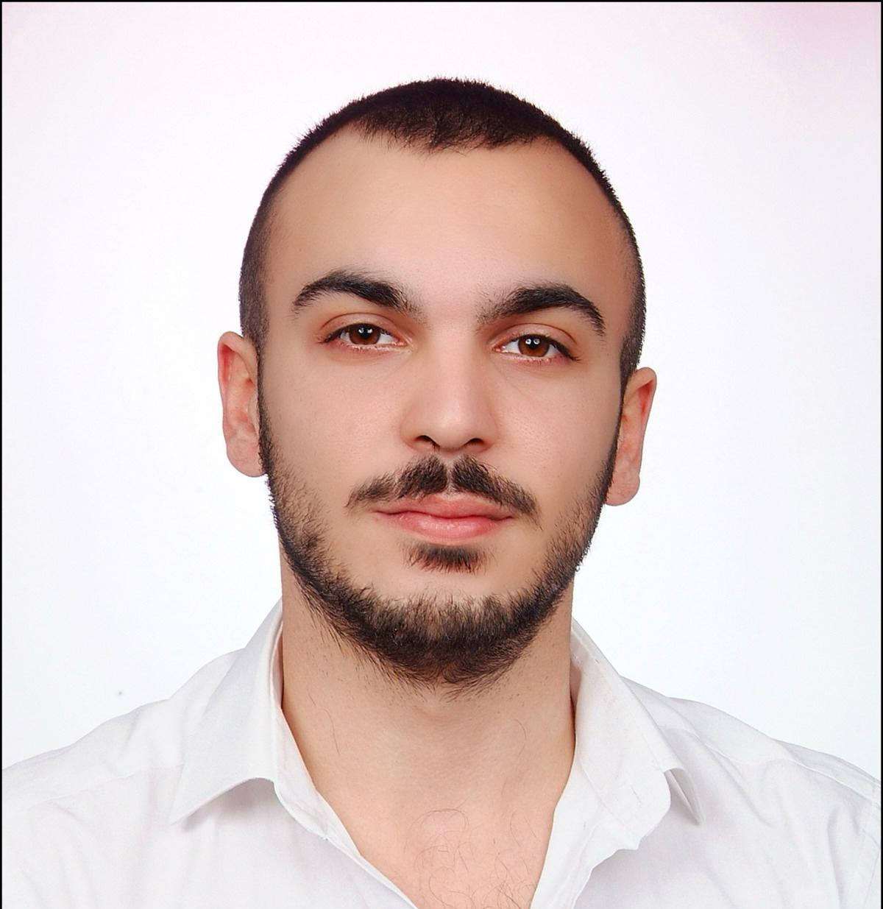










ÜYELER
Osama SHBIB
Besher ALKURDİ
Rayene BECH
Abdullah KOÇAK
[Cogitators – 563647]

Slide 3
Problem Tanımı
Kırsal alanlarda dijitalleşme ve e-ticaret platformlarının kullanım oranı düşük seviyelerde kalmaktadır.
Bu eksiklik, yerel ekonomilerin büyümesini engellemekte ve kırsal kalkınmayı yavaşlatmaktadır.
Dijitalleşme ve e-ticaret entegrasyonu ile bu bölgelere sürdürülebilir büyüme sağlanabilir.

Slide 4
Çözümümüz
Kırsal alanlardaki küçük üreticileri ve kooperatifleri, e-ticaret platformlarına daha kolay entegre edebilecek bir çözüm geliştirmeyi hedefliyoruz.
Çözümümüz, kullanıcı dostu bir arayüz ve akıllı algoritmalarla, yerel üreticilerin ürünlerini Trendyol platformuna yüklemelerini kolaylaştıracak ve satışlarını artıracaktır.

Slide 5
Teknik Uygulama
Yapay Zeka Destekli Ürün Tanımlama
Ürün özelliklerinin otomatik algılıyoruz ve paylaşılmaya hazır ediyoruz
Kullanıcıdan hem yazılı hem de sesli girdi alabiliyoruz
Ölçeklenebilir küçük, hızlı, ve az kaynak tüketen bir sistem kurduk
Teknik beceri gerektirmeyen basit ve erişilebilir bir arayüz sunuyoruz
Çok dilli destek ve otomatik dil tanıma
İngilizce ve Türkçe için desteğimiz mevcut. Farklı diller kolayca eklenebilir.

Slide 6
Kullanılan Araçlar ve Modeller
Streamlit
Arayüzün ve sistem akışının bulunduğu bir sunucu kurduk
ComfyUI
Kolay prototipleme ve production’a hazır diffusion pipeline kurduk
ComfyUI, Streamlit e websocket kullanarak bağladık.
Whisper v3 Turbo
OpenAI tarafından yeni yayınlanan konuşmadan metne modelini kullanıcıdan ses almak için kullandık

Slide 7
Kullanılan Araçlar ve Modeller
Model Adı | Amacı | Lisansı
IDEA-Research/grounding-dino-base | Object Detection | Apache 2.0
finegrain/finegrain-box-segmenter | Object Segmentation | MIT
stabilityai/stable-diffusion-2-inpainting | Inpainting and Background Generation | Openrail++
ai-forever/Real-ESRGAN (x2) | Image Upscaler | BSD 3 Clause
openai/whisper-large-v3-turbo | Speech-To-Text | Apache 2.0
meta-llama/Llama-3.2-11B-Vision-Instruct | Vision Language Model | Llama3.2

Slide 8
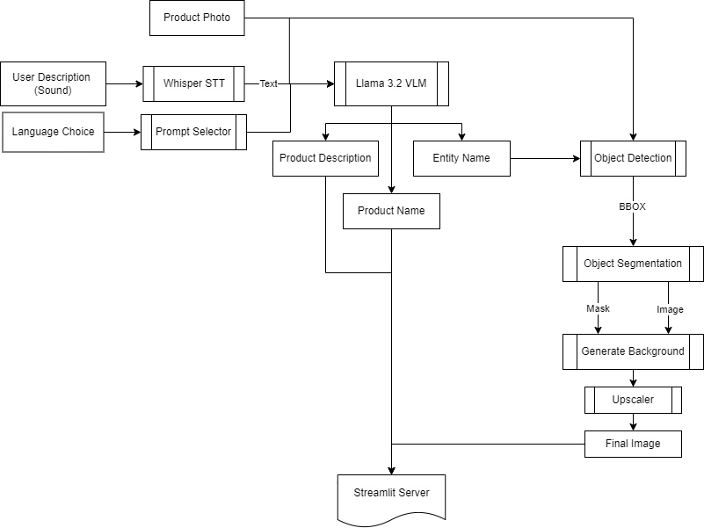
Pipeline

Slide 9
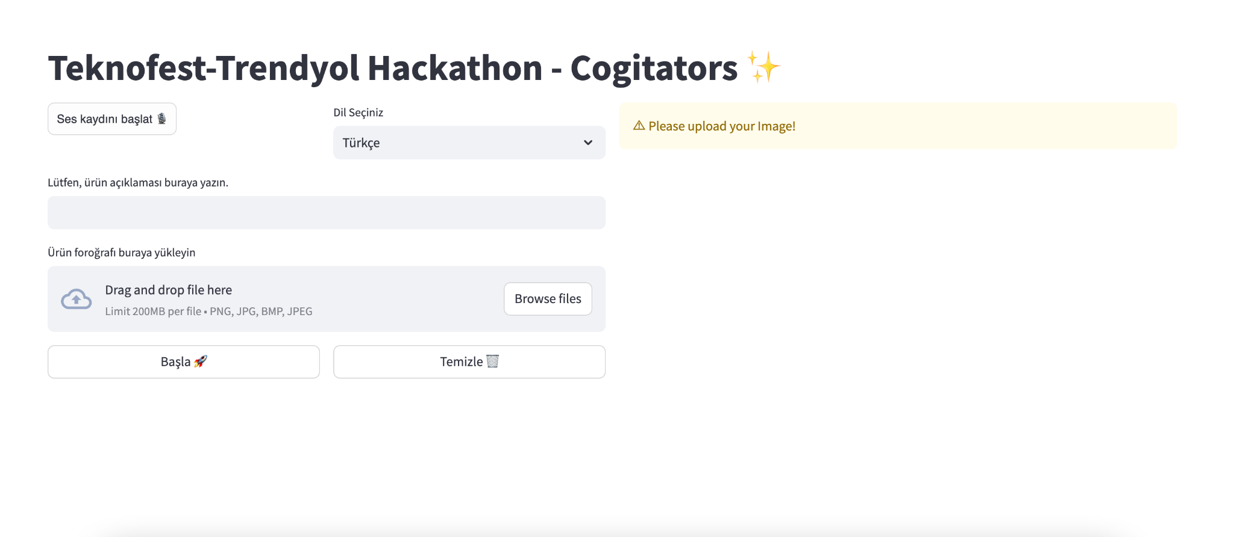
Arayüz

Slide 10
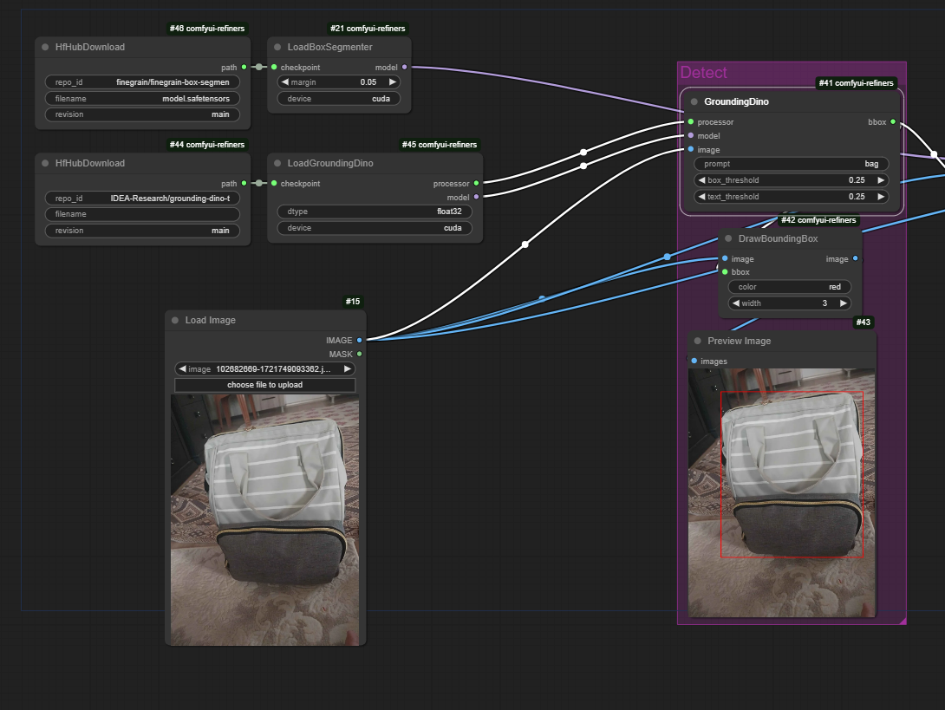
Product
Detection

Slide 11
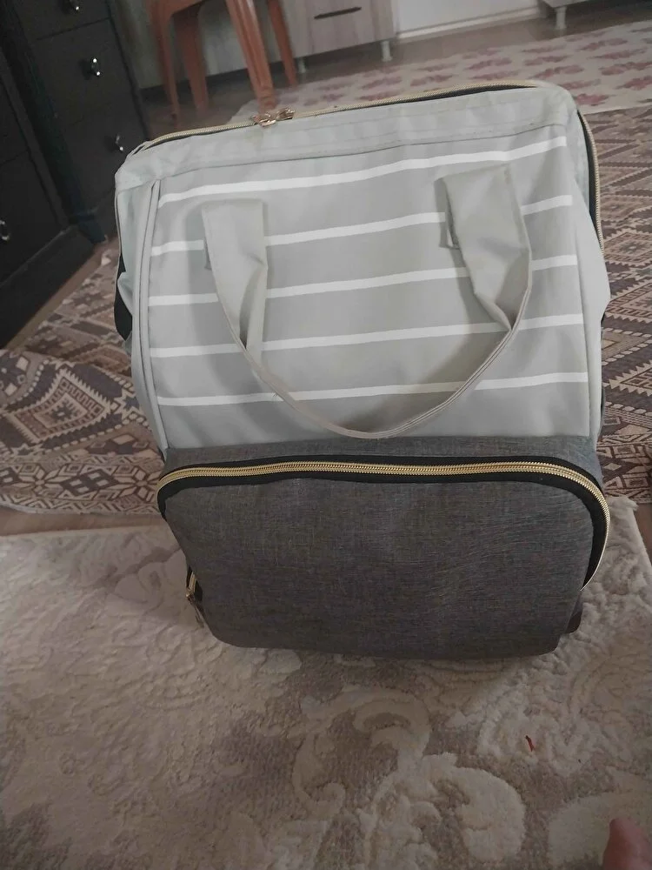
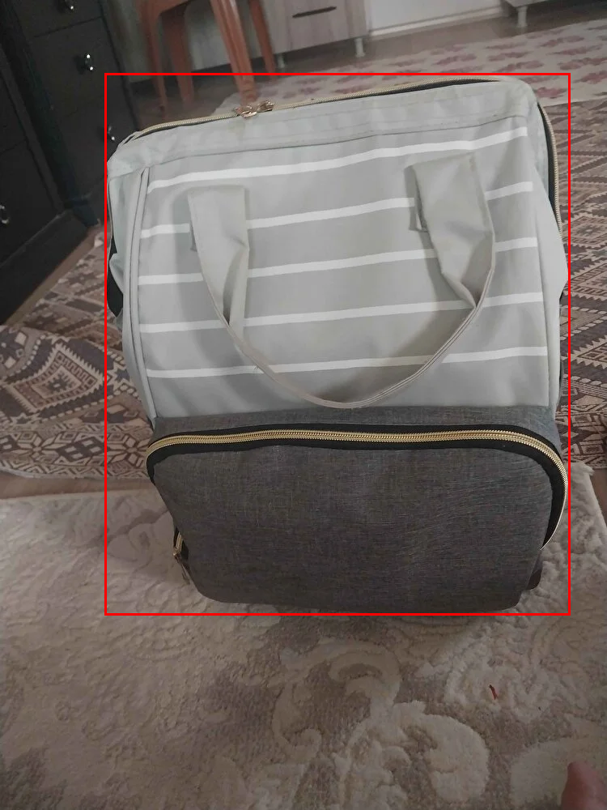
Product
Detection
Grounding Dino (open vocab)
bag

Slide 12
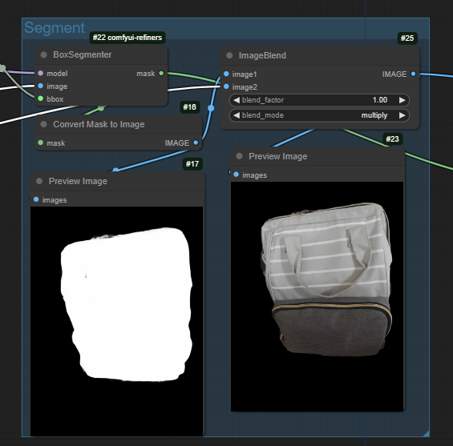
Product
Segmentation

Slide 13

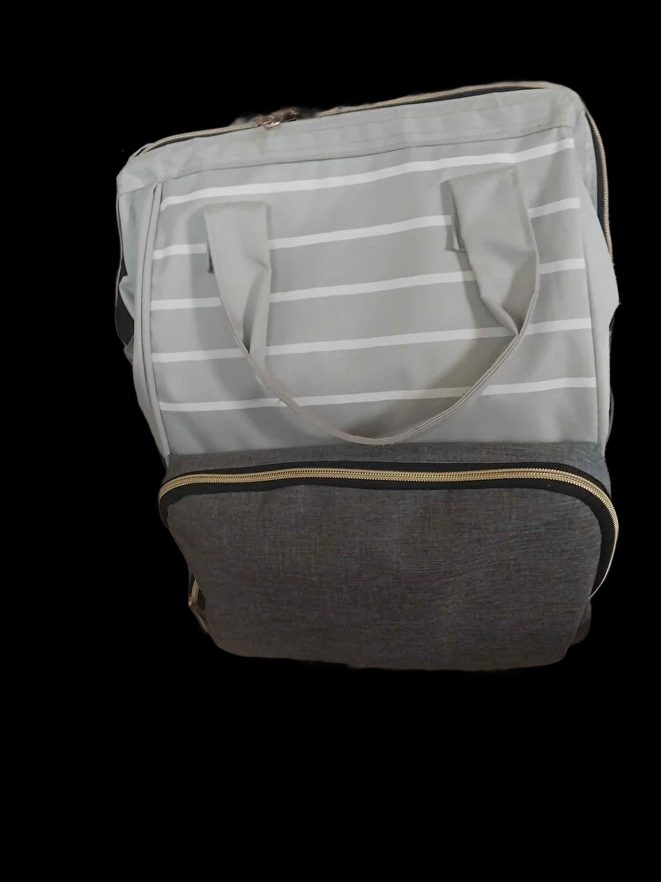
Product
Segmentation
Box Segmenter

Slide 14
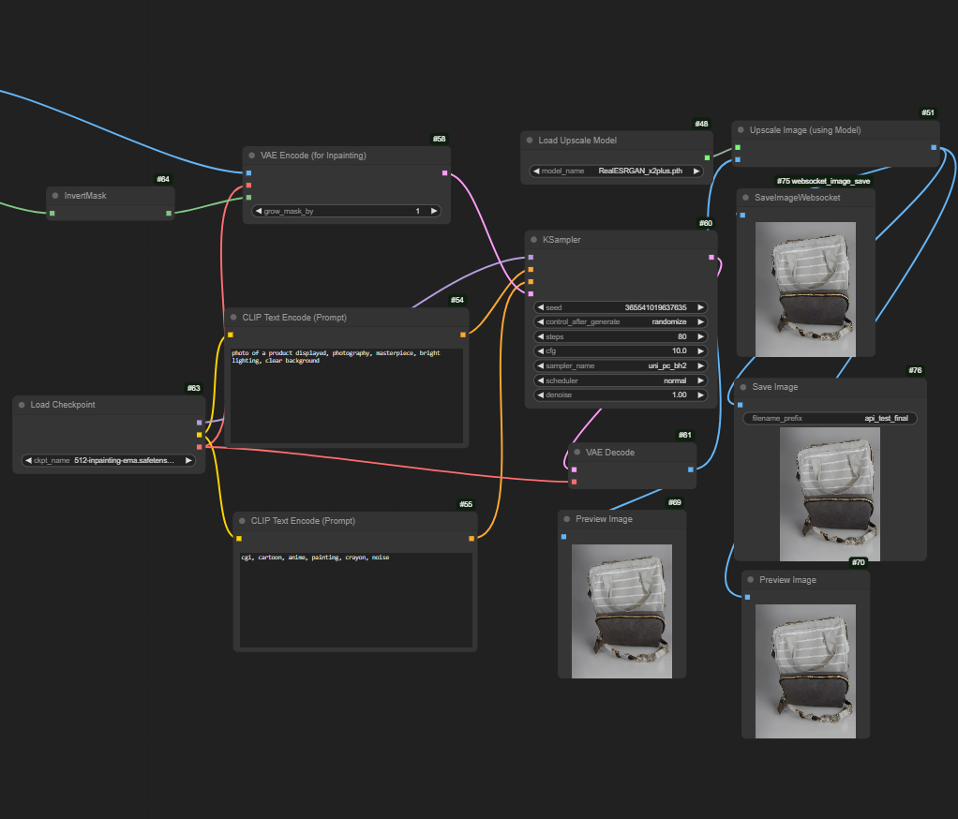
Background
Generation
+
Image Upscaling
Color Detection

Slide 15
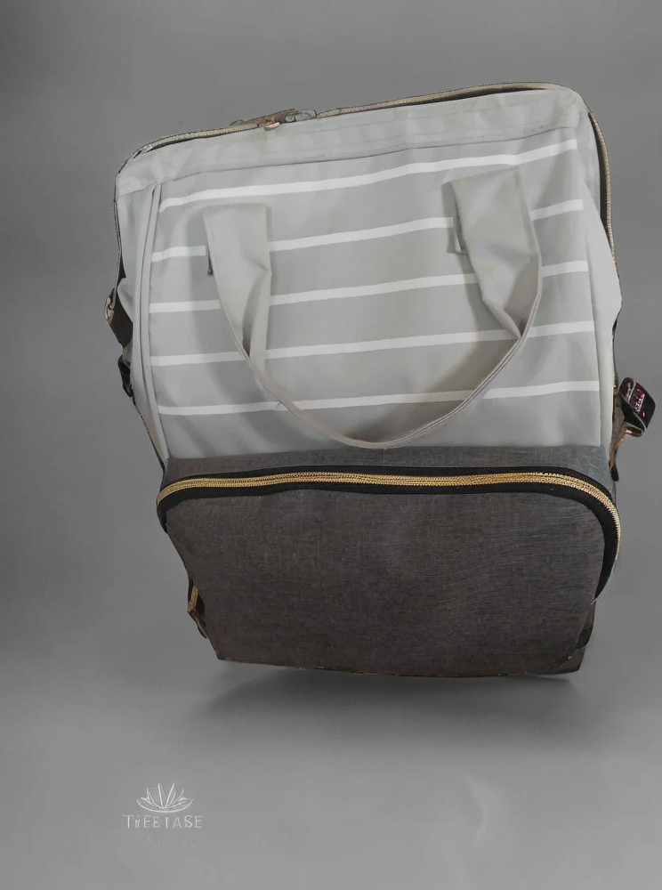
Background
Generation

Slide 16
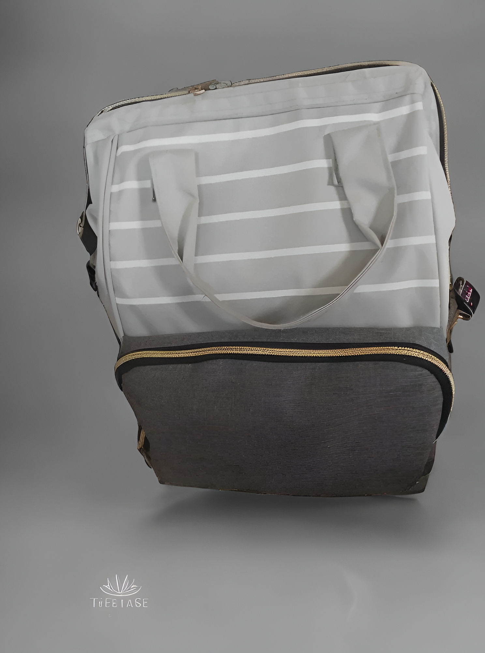
Image Upscaling

Slide 17
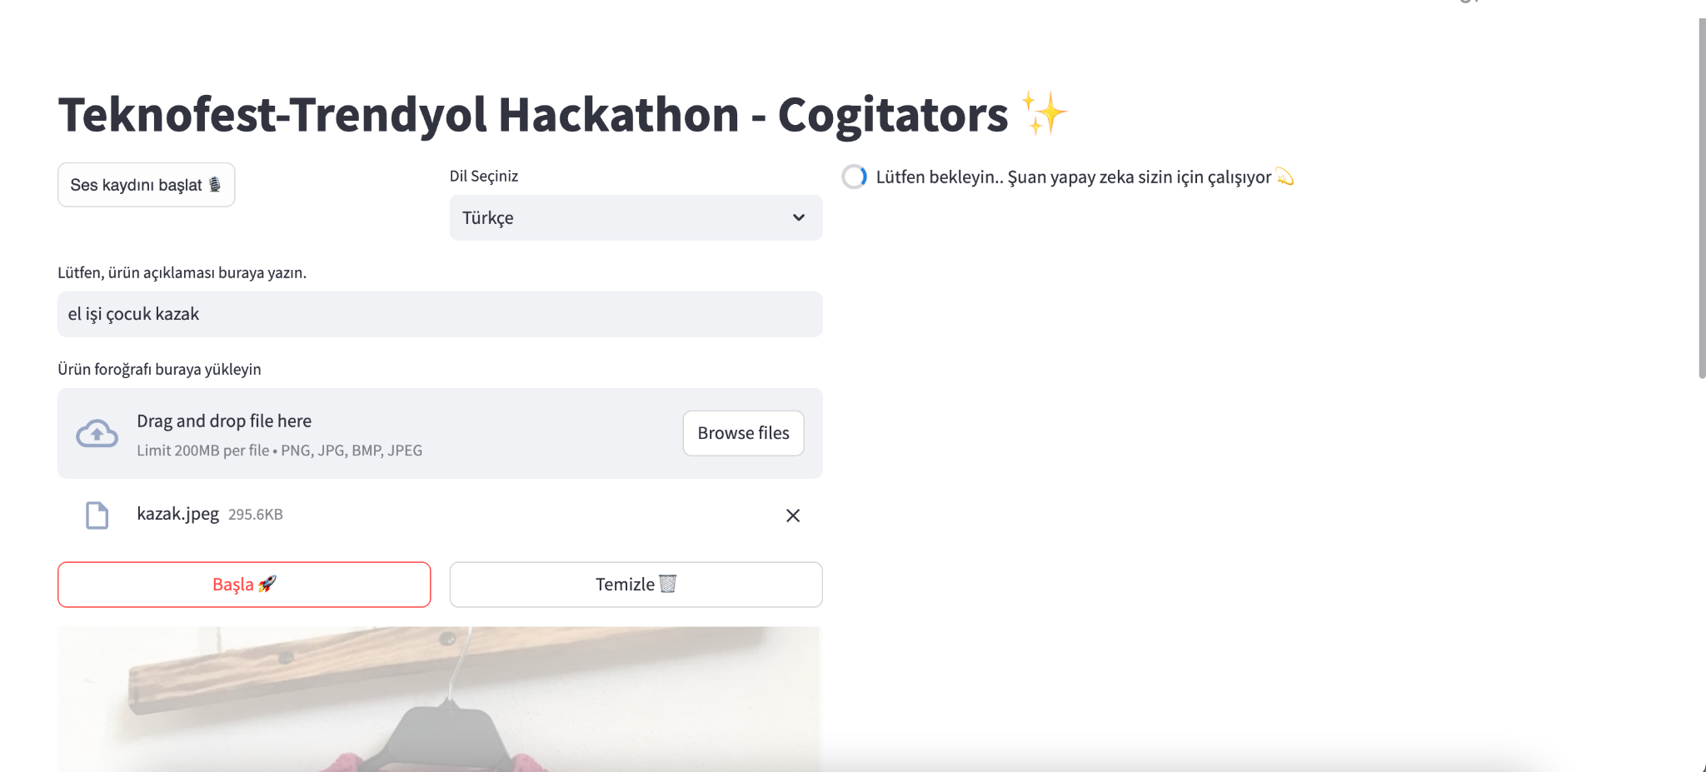
Örnek
(Çocuk Kazak)

Slide 18
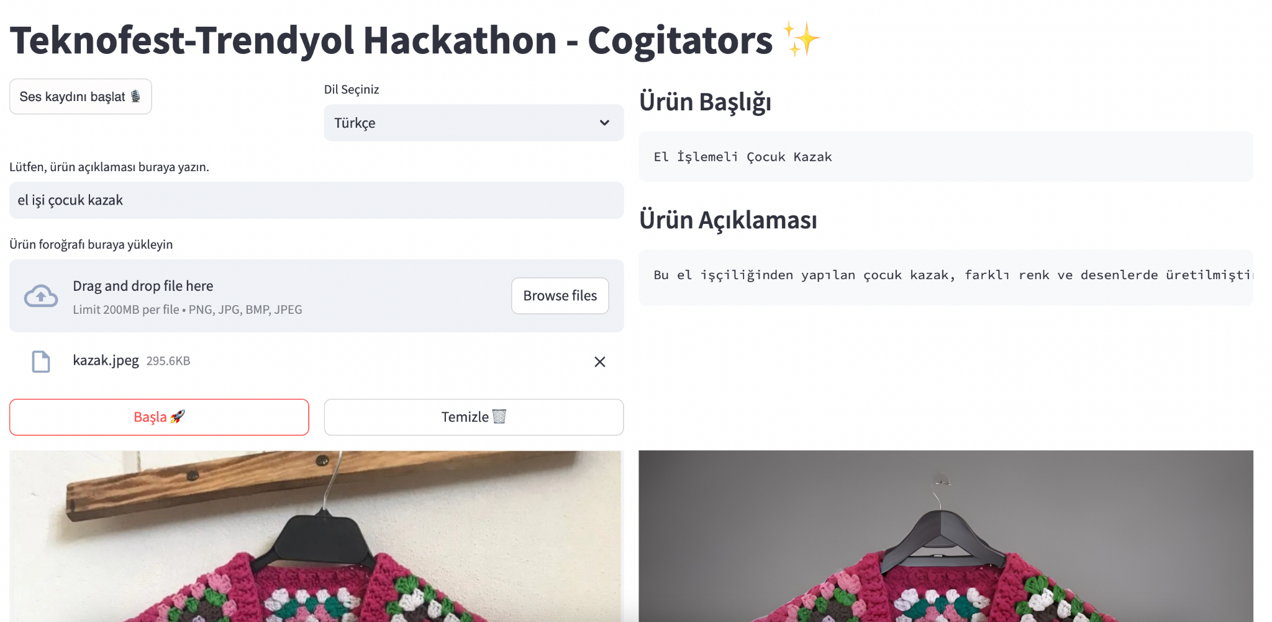
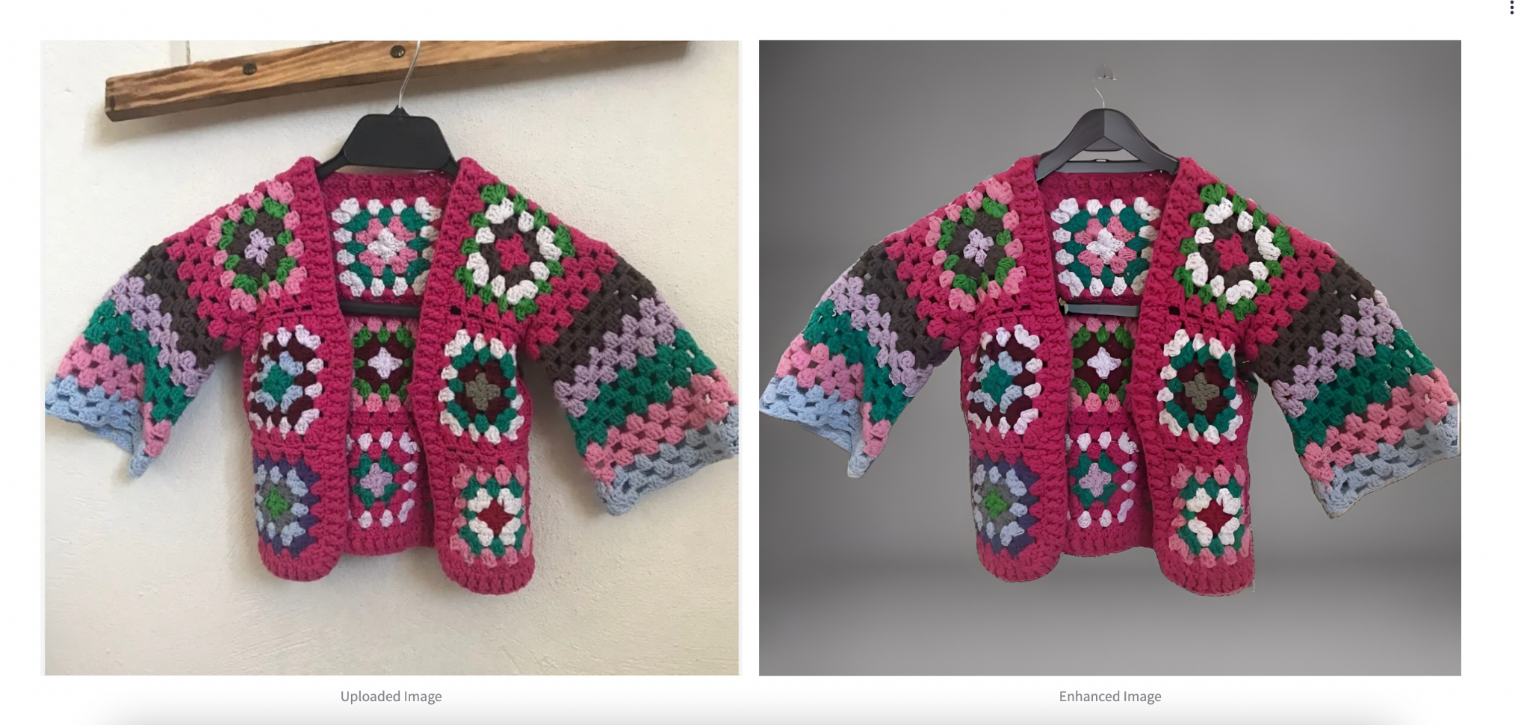
Örnek
(Çocuk Kazak)

